Slide 1

Manejo de tablas en Python
Dr. Lázaro Bustio Martínez
lazaro.bustio@ibero.mx

Slide 2
Agenda
Aspectos esenciales de Python
Jupyter Lab como ambiente de trabajo integrado
Tipos de datos y operadores básicos en Python
Importación de archivos planos (.txt, .csv, etc)
La base de datos como estructura básica en el manejo de datos
Problemas comunes en la importación de archivos planos
Automatización de importaciones complejas

Slide 3

Lectura de clase
Lectura de clase: “A quick introduction to the NumPy library”, de Adi Bronshtein.
https://towardsdatascience.com/a-quick-introduction-to-the-numpy-library-6f61b7dee4db

Slide 4
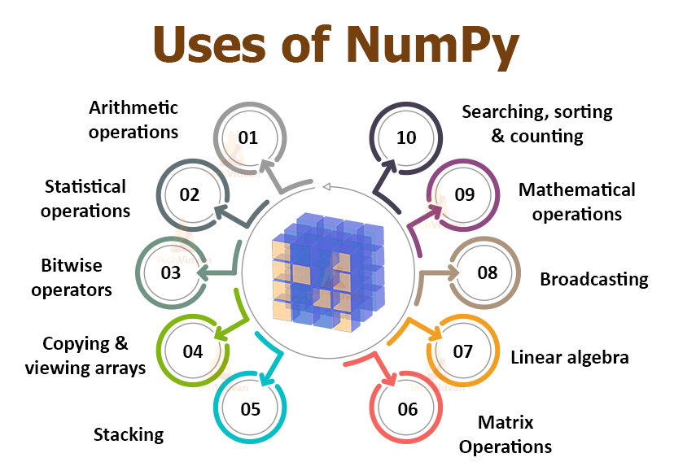
What is NumPy?
NumPy is the fundamental package needed for scientific computing with Python. It contains:
a powerful N-dimensional array object
basic linear algebra functions
basic Fourier transforms
sophisticated random number capabilities
tools for integrating Fortran code
tools for integrating C/C++ code

Slide 5
NumPy documentation
Official documentation
http://docs.scipy.org/doc/
The NumPy book
http://www.tramy.us/numpybook.pdf
Example list
http://www.scipy.org/Numpy_Example_List_With_Doc

Slide 6
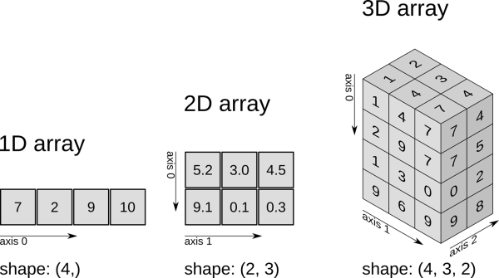
Array shape
ndarrays are rectangular
The shape of the array is a tuple of N integers (one for each dimension)

Slide 7
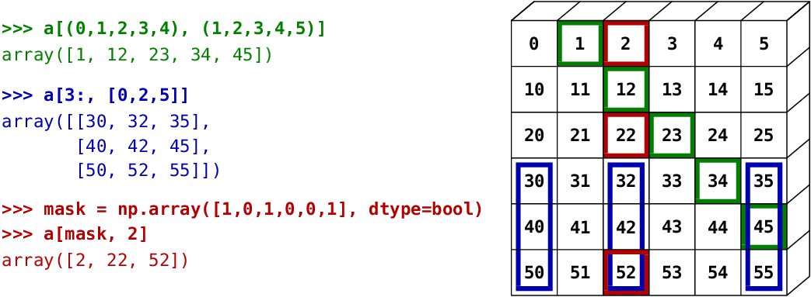
Array item types
Every ndarray is a homogeneous collection of exactly the same data-type
every item takes up the same size block of memory
each block of memory in the array is interpreted in exactly the same way

Slide 8
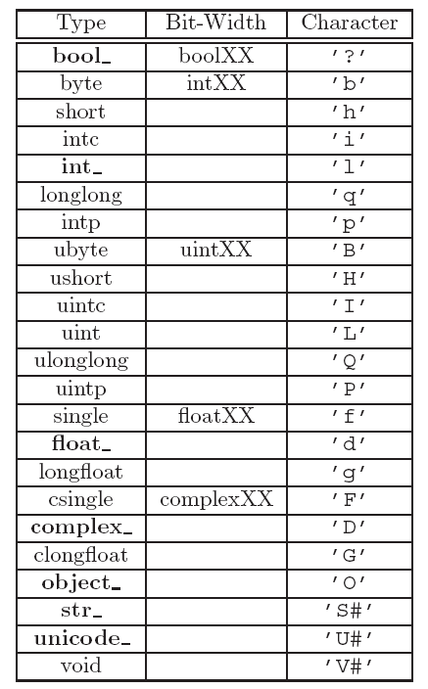
Data types for ndArray

Slide 9
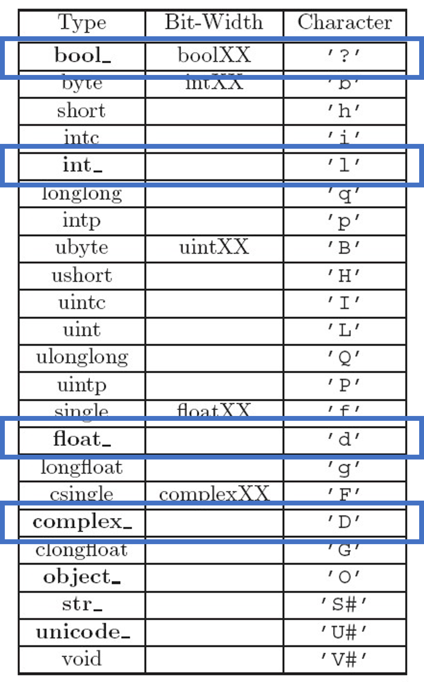
Data types for ndArray

Slide 10
Example: creating an array
import numpy
a = array([[1,2,3],
[4,5,6],
[7,8,9]])
a.shape
a.dtype

Slide 11
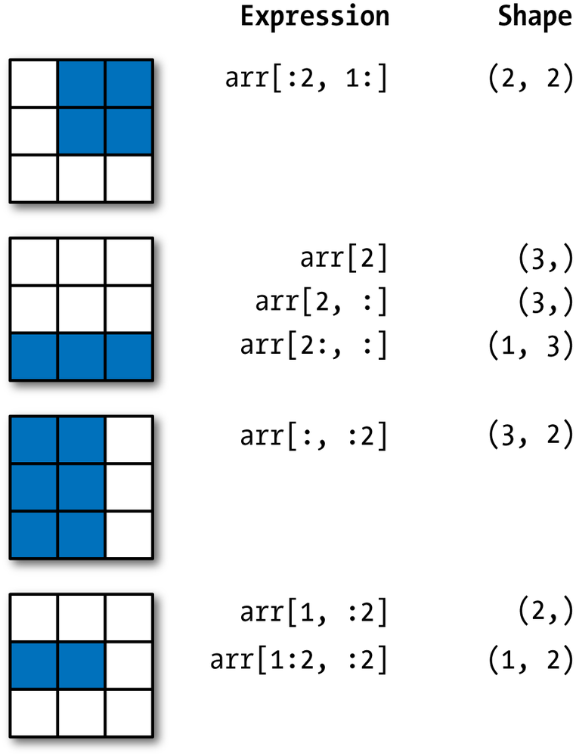
Indexing arrays
Use a tuple to index multi-dimensional arrays
Example:
a[1,2]

Slide 12
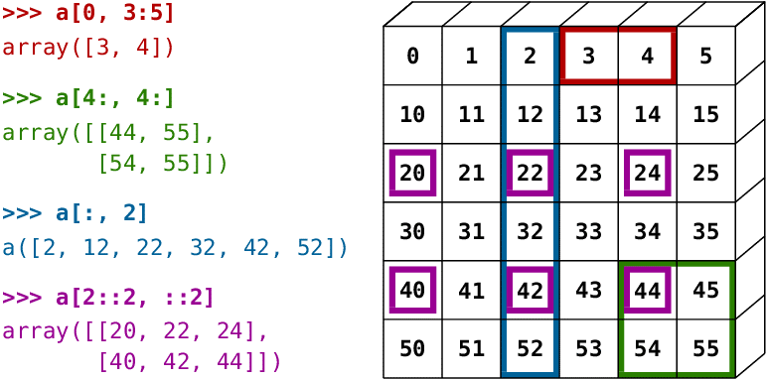
Slicing arrays
Slicing arrays is almost the same as slicing lists, except you can specify multiple dimensions

Slide 13
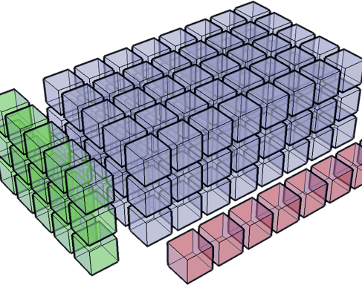
Examples: Slicing arrays
a[1]
a[1,:]
a[1,1:]
a[:1,1:]

Slide 14
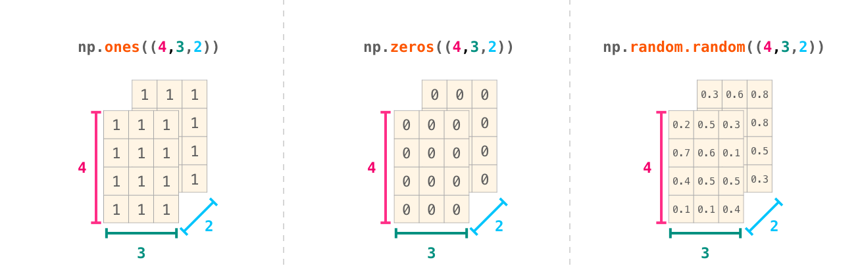
Some ndarray methods
ndarray.tolist()
The contents of self as a nested list
ndarray.copy()
Return a copy of the array
ndarray.fill(scalar)
Fill an array with the scalar value

Slide 15
Some NumPy functions
abs()
add()
binomial()
cumprod()
cumsum()
floor()
histogram()
min()
max()
multipy()
polyfit()
randint()
shuffle()
transpose()

Slide 16
Saving NumPy array
Save NumPy Array to .CSV File (ASCII)
# save numpy array as csv file
from numpy import asarray
from numpy import savetxt
# define data
data = asarray([[0, 1, 2, 3, 4, 5, 6, 7, 8, 9]])
# save to csv file
savetxt('data.csv', data, delimiter=',')

Slide 17
Loading NumPy array
Load NumPy Array to .CSV File (ASCII)
# load numpy array from csv file
from numpy import loadtxt
# load array
data = loadtxt('data.csv', delimiter=',')
# print the array
print(data)
Notes:
Usar como ejemplos la presentación numpy_scipy.ppt

Slide 18
Actividad 1
Escribe un pequeño script en Python que encuentre los índices de los elementos que sean igual a cero en el siguiente array de NumPy:
Array original: [1 4 0 2 7 9 0 3 0 0 8 0 5 6]

Slide 19

Pandas
Pandas es una librería de Python especializada en el manejo y análisis de estructuras de datos.
https://pandas.pydata.org/
Pandas surgió como necesidad de aunar en una única librería todo lo necesario para que un analista de datos pudiese tener en una misma herramienta todas las funcionalidades que necesitaba en su día a día, como son: cargar datos, modelar, analizar, manipular y prepararlos.

Slide 20
Pandas
Principales características:
Define nuevas estructuras de datos basadas en los arrays de la librería NumPy pero con nuevas funcionalidades.
Permite leer y escribir fácilmente ficheros en formato CSV, Excel y bases de datos SQL.
Permite acceder a los datos mediante índices o nombres para filas y columnas.
Ofrece métodos para reordenar, dividir y combinar conjuntos de datos.
Permite trabajar con series temporales.
Realiza todas estas operaciones de manera muy eficiente.

Slide 21
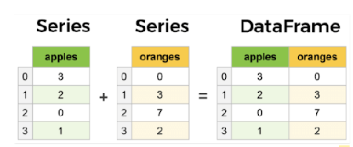
Pandas
Las dos estructuras de datos principales dentro del paquete Pandas son:
Series: array unidimensional etiquetado capaz de almacenar cualquier tipo de dato.
DataFrame: estructura bidimensional con columnas que pueden ser también de cualquier tipo. Estas columnas son a su vez Series.
Panel: Estructura de tres dimensiones (cubos).
Estas estructuras se construyen a partir de arrays de NumPy, añadiendo nuevas funcionalidades.

Slide 22
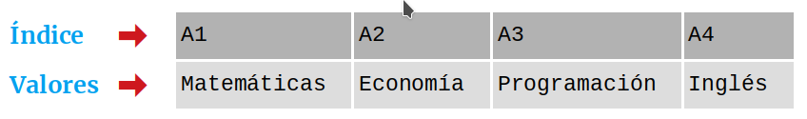
Series de Pandas
Son estructuras similares a los arrays de una dimensión. Son homogéneas, es decir, sus elementos tienen que ser del mismo tipo, y su tamaño es inmutable, es decir, no se puede cambiar, aunque si su contenido.
Dispone de un índice que asocia un nombre a cada elemento de la serie, a través de la cuál se accede al elemento.
Ejemplo. La siguiente serie contiene las asignaturas de un curso.

Slide 23
Series de Pandas
Se puede crear una Serie a partir de una lista:
Series(data=lista, index=indices, dtype=tipo): Devuelve un objeto de tipo Series con los datos de la lista lista, las filas especificados en la lista indices y el tipo de datos indicado en tipo. Si no se pasa la lista de índices se utilizan como índices los enteros del 0 al , done es el tamaño de la serie. Si no se pasa el tipo de dato se infiere.
Ejemplo:
>>> import pandas as pd
>>> s = pd.Series(['Matemáticas', 'Historia', 'Economía', 'Programación', 'Inglés'], dtype='string’)
>>> print(s)

Slide 24
Series de Pandas
Se puede crear una Serie a partir de un diccionario:
Series(data=diccionario, index=indices): Devuelve un objeto de tipo Series con los valores del diccionario diccionario y las filas especificados en la lista indices. Si no se pasa la lista de índices se utilizan como índices las claves del diccionario.
Ejemplo:
>>> import pandas as pd
>>> s = pd.Series({'Matemáticas': 6.0, 'Economía': 4.5, 'Programación': 8.5})
>>> print(s)

Slide 25
Atributos de una Serie
Existen varias propiedades o métodos para ver las características de una serie.
s.size: Devuelve el número de elementos de la serie s.
s.index: Devuelve una lista con los nombres de las filas del DataFrame s.
s.dtype: Devuelve el tipo de datos de los elementos de la serie s.
Ejemplo:
>>> import pandas as pd
>>> s = pd.Series([1, 2, 2, 3, 3, 3, 4, 4, 4, 4])
>>> s.size
>>> s.index
RangeIndex(start=0, stop=10, step=1)
>>> s.dtype

Slide 26
Acceso a los elementos de una Serie
El acceso a los elementos de un objeto del tipo Series puede ser a través de posiciones o través de índices (nombres).
Acceso por posición: Se realiza de forma similar a como se accede a los elementos de un array.
s[i]: Devuelve el elemento que ocupa la posición i+1 en la serie s.
s[nombres]: Devuelve otra serie con los elementos con los nombres de la lista nombres en el índice.
Acceso por índice
s[nombre]: Devuelve el elemento con el nombre nombre en el índice.
s[nombres]: Devuelve otra serie con los elementos correspondientes a los nombres indicadas en la lista nombres en el índice.
Ejemplo:
>>> s[1:3]
>>> s['Economía’]
>>> s[['Programación', 'Matemáticas’]]

Slide 27
Resumen descriptivo de una Serie
Las siguientes funciones permiten resumir varios aspectos de una serie:
s.count(): Devuelve el número de elementos que no son nulos ni NaN en la serie s.
s.sum(): Devuelve la suma de los datos de la serie s cuando los datos son de un tipo numérico, o la concatenación de ellos cuando son del tipo cadena str.
s.cumsum(): Devuelve una serie con la suma acumulada de los datos de la serie s cuando los datos son de un tipo numérico.
s.value_counts(): Devuelve una serie con la frecuencia (número de repeticiones) de cada valor de la serie s.
s.min(): Devuelve el menor de los datos de la serie s.
s.max(): Devuelve el mayor de los datos de la serie s.
s.mean(): Devuelve la media de los datos de la serie s cuando los datos son de un tipo numérico.
s.std(): Devuelve la desviación típica de los datos de la serie s cuando los datos son de un tipo numérico.
s.describe(): Devuelve una serie con un resumen descriptivo que incluye el número de datos, su suma, el mínimo, el máximo, la media, la desviación típica y los cuartiles.

Slide 28
Ejemplo de trabajo con Series
>>> import pandas as pd
>>> s = pd.Series([1, 1, 1, 1, 2, 2, 2, 3, 3, 4])
>>> s.count()
>>> s.sum()
>>> s.cumsum()
>>> s.value_counts()
>>> s.value_counts(normalize=True)
>>> s.min()
>>> s.max()
>>> s.mean()
>>> s.std()
>>> s.describe()

Slide 29
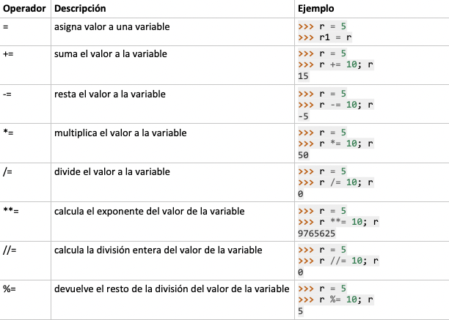
Operadores matemáticos sobre Series
Los operadores binarios (+, *, /, etc.) pueden utilizarse con una serie, y devuelven otra serie con el resultado de aplicar la operación a cada elemento de la serie.
Ejemplo:
>>> import pandas as pd
>>> s = pd.Series([1, 2, 3, 4])
>>> s*2
>>> s%2
>>> s = pd.Series(['a', 'b', 'c’])
>>> s*5

Slide 30
Filtrado en Series
Para filtrar una serie y obtener con los valores que cumplen una determinada condición se utiliza el siguiente método:
s[condicion]: Devuelve una serie con los elementos de la serie s que se corresponden con el valor True de la lista booleana condicion. condicion debe ser una lista de valores booleanos de la misma longitud que la serie.
Ejemplo:
>>> import pandas as pd
>>> s = pd.Series({'Matemáticas': 6.0,
'Economía': 4.5, 'Programación': 8.5})
>>> print(s[s > 5]))

Slide 31
Ordenar los valores de una Serie
Para ordenar una serie se utilizan los siguientes métodos:
s.sort_values(ascending=booleano): Devuelve la serie que resulta de ordenar los valores la serie s. Si argumento del parámetro ascending es True el orden es creciente y si es False decreciente.
df.sort_index(ascending=booleano): Devuelve la serie que resulta de ordenar el índice de la serie s. Si el argumento del parámetro ascending es True el orden es creciente y si es False decreciente.
Ejemplo:
>>> import pandas as pd
>>> s = pd.Series({'Matemáticas': 6.0, 'Economía': 4.5, 'Programación': 8.5})
>>> print(s.sort_values())
>>> print(s.sort_index(ascending = False))

Slide 32
Eliminar datos No Numéricos
Los datos desconocidos representan en Pandas por NaN y los nulos por None. Tanto unos como otros suelen ser un problema a la hora de realizar algunos análisis de datos, por lo que es habitual eliminarlos. Para eliminarlos de una serie se utiliza el siguiente método:
s.dropna(): Elimina los datos desconocidos o nulos de la serie s.
Ejemplo:
>>> import pandas as pd
>>> import numpy as np
>>> s = pd.Series(['a', 'b', None, 'c', np.NaN, 'd’])
>>> s
>>> s.dropna()

Slide 33
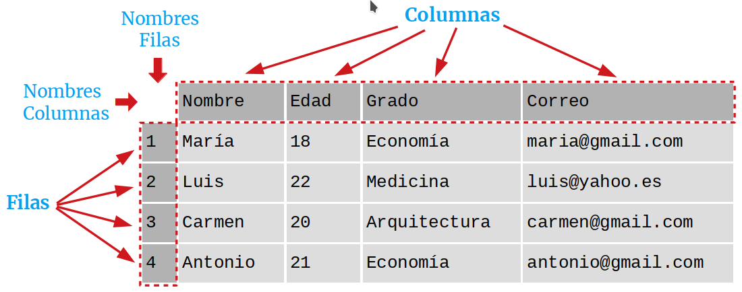
DataFrame
Un objeto del tipo DataFrame define un conjunto de datos estructurado en forma de tabla donde cada columna es un objeto de tipo Series, es decir, todos los datos de una misma columna son del mismo tipo, y las filas son registros que pueden contender datos de distintos tipos.
Un DataFrame contiene dos índices, uno para las filas y otro para las columnas, y se puede acceder a sus elementos mediante los nombres de las filas y las columnas.
Ejemplo:
El siguiente DataFrame contiene información sobre los alumnos de un curso. Cada fila corresponde a un alumno y cada columna a una variable.

Slide 34
Creación de un DataFrame
A partir de un diccionario de listas:
Para crear un DataFrame a partir de un diccionario cuyas claves son los nombres de las columnas y los valores son listas con los datos de las columnas se utiliza el método:
DataFrame(data=diccionario, index=filas, columns=columnas, dtype=tipos): Devuelve un objeto del tipo DataFrame cuyas columnas son las listas contenidas en los valores del diccionario diccionario, los nombres de filas indicados en la lista filas, los nombres de columnas indicados en la lista columnas y los tipos indicados en la lista tipos. La lista filas tiene que tener el mismo tamaño que las listas del diccionario, mientras que las listas columnas y tipos tienen que tener el mismo tamaño que el diccionario. Si no se pasa la lista de filas se utilizan como nombres los enteros empezando en 0. Si no se pasa la lista de columnas se utilizan como nombres las claves del diccionario. Si no se pasa la lista de tipos, se infiere.
Los valores asociados a las claves del diccionario deben ser listas del mismo tamaño.

Slide 35
Creación de un DataFrame
A partir de un diccionario de listas:
Ejemplo:
>>> import pandas as pd
>>> datos = {'nombre':['María', 'Luis', 'Carmen', 'Antonio'], 'edad':[18, 22, 20, 21], 'grado':['Economía', 'Medicina', 'Arquitectura', 'Economía'], 'correo':['maria@gmail.com', 'luis@yahoo.es', 'carmen@gmail.com', 'antonio@gmail.com’] }
>>> df = pd.DataFrame(datos)
>>> print(df)

Slide 36
Creación de un DataFrame
A partir de una listas de listas:
Para crear un DataFrame a partir de una lista de listas con los datos de las columnas se utiliza el siguiente método:
DataFrame(data=listas, index=filas, columns=columnas, dtype=tipos): Devuelve un objeto del tipo DataFrame cuyas columnas son los valores de las listas de la lista listas, los nombres de filas indicados en la lista filas, los nombres de columnas indicados en la lista columnas y los tipos indicados en la lista tipos. La lista filas, tiene que tener el mismo tamaño que la lista listas mientras que las listas columnas y tipos tienen que tener el mismo tamaño que las listas anidadas en listas. Si no se pasa la lista de filas o de columnas se utilizan enteros empezando en 0. Si no se pasa la lista de tipos, se infiere.
Si las listas anidadas en listas no tienen el mismo tamaño, las listas menores se rellenan con valores NaN.

Slide 37
Creación de un DataFrame
A partir de una listas de listas:
Ejemplo:
>>> import pandas as pd
>>> df = pd.DataFrame([['María', 18], ['Luis', 22], ['Carmen', 20]], columns=['Nombre', 'Edad’])
>>> print(df)

Slide 38
Creación de un DataFrame
A partir de una lista de diccionarios:
Para crear un DataFrame a partir de una lista de diccionarios con los datos de las filas, se utiliza el siguiente método:
DataFrame(data=diccionarios, index=filas, columns=columnas, dtype=tipos): Devuelve un objeto del tipo DataFrame cuyas filas contienen los valores de los diccionarios de la lista diccionarios, los nombres de filas indicados en la lista filas, los nombres de columnas indicados en la lista columnas y los tipos indicados en la lista tipos. La lista filas tiene que tener el mismo tamaño que la lista lista. Si no se pasa la lista de filas se utilizan enteros empezando en 0. Si no se pasa la lista de columnas se utilizan las claves de los diccionarios. Si no se pasa la lista de tipos, se infiere.
Si los diccionarios no tienen las mismas claves, las claves que no aparecen en el diccionario se rellenan con valores NaN.

Slide 39
Creación de un DataFrame
A partir de una lista de diccionarios:
Ejemplo:
>>> import pandas as pd
>>> df = pd.DataFrame([{'Nombre':'María', 'Edad':18}, {'Nombre':'Luis', 'Edad':22}, {'Nombre':'Carmen’}])
>>> print(df)

Slide 40
Creación de un DataFrame
A partir de un array:
Para crear un DataFrame a partir de un array de NumPy se utiliza el siguiente método:
DataFrame(data=array, index=filas, columns=columnas, dtype=tipo): Devuelde un objeto del tipo DataFrame cuyas filas y columnas son las del array array, los nombres de filas indicados en la lista filas, los nombres de columnas indicados en la lista columnas y el tipo indicado en tipo. La lista filas tiene que tener el mismo tamaño que el número de filas del array y la lista columnas el mismo tamaño que el número de columnas del array. Si no se pasa la lista de filas se utilizan enteros empezando en 0. Si no se pasa la lista de columnas se utilizan las claves de los diccionarios. Si no se pasa la lista de tipos, se infiere.

Slide 41
Creación de un DataFrame
A partir de un array:
Ejemplo:
>>> import pandas as pd
>>> df = pd.DataFrame(np.random.randn(4, 3), columns=['a', 'b', 'c’])
>>> print(df)

Slide 42
Creación de un DataFrame
A partir de un archivo CSV o Excel:
Dependiendo del tipo de archivo, existen distintas funciones para importar un DataFrame desde un archivo.
read_csv(archivo.csv, sep=separador, header=n, index_col=m, na_values=no-validos, decimal=separador-decimal): Devuelve un objeto del tipo DataFrame con los datos del archivo CSV archivo.csv usando como separador de los datos la cadena separador. Como nombres de columnas se utiliza los valores de la fila n y como nombres de filas los valores de la columna m. Si no se indica m se utilizan como nombres de filas los enteros empezando en 0. Los valores incluidos en la lista no-validos se convierten en NaN. Para los datos numéricos se utiliza como separador de decimales el carácter indicado en separador-decimal.
read_excel(archivo.xlsx, sheet_name=hoja, header=n, index_col=m, na_values=no-validos, decimal=separador-decimal): Devuelve un objeto del tipo DataFrame con los datos de la hoja de cálculo hoja del archivo Excel archivo.xlsx. Como nombres de columnas se utiliza los valores de la fila n y como nombres de filas los valores de la columna m. Si no se indica m se utilizan como nombres de filas los enteros empezando en 0. Los valores incluidos en la lista no-validos se convierten en NaN. Para los datos numéricos se utiliza como separador de decimales el carácter indicado en separador-decimal.

Slide 43
Creación de un DataFrame
A partir de un archivo CSV o Excel:
Ejemplo:
>>> import pandas as pd
>>> # Importación del archivo datos-colesteroles.csv
>>> df = pd.read_csv( 'https://raw.githubusercontent.com/asalber/manual-python/master/datos/colesteroles.csv', sep=';', decimal=',’)
>>> print(df.head())

Slide 44
Exportación de un DataFrame a un archivo
También existen funciones para exportar un DataFrame a un archivo con diferentes formatos.
df.to_csv(archivo.csv, sep=separador, columns=booleano, index=booleano): Exporta el DataFrame df al archivo archivo.csv en formato CSV usando como separador de los datos la cadena separador. Si se pasa True al parámetro columns se exporta también la fila con los nombres de columnas y si se pasa True al parámetro index se exporta también la columna con los nombres de las filas.
df.to_excel(archivo.xlsx, sheet_name = hoja, columns=booleano, index=booleano): Exporta el DataFrame df a la hoja de cálculo hoja del archivo archivo.xlsx en formato Excel. Si se pasa True al parámetro columns se exporta también la fila con los nombres de columnas y si se pasa True al parámetro index se exporta también la columna con los nombres de las filas.

Slide 45
Atributos de un DataFrame
Existen varias propiedades o métodos para ver las características de un DataFrame.
df.info(): Devuelve información (número de filas, número de columnas, índices, tipo de las columnas y memoria usado) sobre el DataFrame df.
df.shape: Devuelve una tupla con el número de filas y columnas del DataFrame df.
df.size: Devuelve el número de elementos del DataFrame.
df.columns: Devuelve una lista con los nombres de las columnas del DataFrame df.
df.index: Devuelve una lista con los nombres de las filas del DataFrame df.
df.dtypes: Devuelve una serie con los tipos de datos de las columnas del DataFrame df.
df.head(n): Devuelve las n primeras filas del DataFrame df.
df.tail(n): Devuelve las n últimas filas del DataFrame df.

Slide 46
Atributos de un DataFrame
Ejemplo:
>>> import pandas as pd
>>> df = pd.read_csv( 'https://raw.githubusercontent.com/asalber/manual-python/master/datos/colesterol.csv’)
>>> df.info()
>>> df.shape
>>> df.size
>>> df.columns Index(['nombre', 'edad', 'sexo', 'peso', 'altura', 'colesterol'], dtype='object’)
>>> df.index RangeIndex(start=0, stop=14, step=1)
>>> df.dtypes

Slide 47
Renombrar los nombres de las filas y las columnas de un DataFrame
Para cambiar el nombre de las filas y las columnas de un DataFrame se utiliza el siguiente método:
df.rename(columns=columnas, index=filas): Devuelve el DataFrame que resulta de renombrar las columnas indicadas en las claves del diccionario columnas con sus valores y las filas indicadas en las claves del diccionario filas con sus valores en el DataFrame df.
Ejemplo:
>>> import pandas as pd
>>> df = pd.read_csv( 'https://raw.githubusercontent.com/asalber/manual-python/master/datos/colesterol.csv’)
>>> print(df.loc[2, 'colesterol’]
>>> print(df.rename(columns={'nombre':'nombre y apellidos', 'altura':'estatura'}, index={0:1000, 1:1001, 2:1002}))

Slide 48
Reindexar un DataFrame
Para reordenar los índices de las filas y las columnas de un DataFrame, y para añadir o eliminar índices, se utiliza el siguiente método:
df.reindex(index=filas, columns=columnas, fill_value=relleno) : Devuelve el DataFrame que resulta de tomar del DataFrame df las filas con nombres en la lista filas y las columnas con nombres en la lista columnas. Si alguno de los nombres indicados en filas o columnas no existía en el DataFrame df, se crean filan o columnas nuevas rellenas con el valor relleno.
Ejemplo:
>>> import pandas as pd
>>> df = pd.read_csv( 'https://raw.githubusercontent.com/asalber/manual-python/master/datos/colesterol.csv’)
>>> print(df.reindex(index=[4, 3, 1], columns=['nombre', 'tensión', 'colesterol']))

Slide 49
Acceso a los elementos de un DataFrame
El acceso a los datos de un DataFrame se puede hacer a través de posiciones o través de los nombres de las filas y columnas.
Accesos mediante posiciones
df.iloc[i, j]: Devuelve el elemento que se encuentra en la fila i y la columna j del DataFrame df. Pueden indicarse secuencias de índices para obtener partes del DataFrame.
df.iloc[filas, columnas]: Devuelve un DataFrame con los elementos de las filas de la lista filas y de las columnas de la lista columnas.
df.iloc[i]: Devuelve una serie con los elementos de la fila i del DataFrame df.
Ejemplo:
>>> import pandas as pd
>>> df = pd.read_csv( 'https://raw.githubusercontent.com/asalber/manual-python/master/datos/colesterol.csv’)
>>> print(df.iloc[1, 3])
>>> print(df.iloc[1, :2])

Slide 50
Acceso a los elementos de un DataFrame
Acceso a los elementos mediante nombres:
df.loc[fila, columna]: Devuelve el elemento que se encuentra en la fila con nombre fila y la columna de con nombre columna del DataFrame df.
df.loc[filas, columnas]: Devuelve un DataFrame con los elemento que se encuentra en las filas con los nombres de la lista filas y las columnas con los nombres de la lista columnas del DataFrame df.
df[columna]: Devuelve una serie con los elementos de la columna de nombre columna del DataFrame df.
df.columna: Devuelve una serie con los elementos de la columna de nombre columna del DataFrame df. Es similar al método anterior pero solo funciona cuando el nombre de la columna no tiene espacios en blanco.
Ejemplo:
>>> import pandas as pd
>>> df = pd.read_csv( 'https://raw.githubusercontent.com/asalber/manual-python/master/datos/colesterol.csv’)
>>> print(df.loc[2, 'colesterol’])
>>> print(df.loc[:3, ('colesterol','peso')])
>>> print(df['colesterol'])

Slide 51
Operaciones sobre las columnas de un DataFrame
Añadir columnas a un DataFrame
El procedimiento para añadir una nueva columna a un DataFrame es similar al de añadir un nuevo par aun diccionario, pero pasando los valores de la columna en una lista o serie.
d[nombre] = lista: Añade al DataFrame df una nueva columna con el nombre nombre y los valores de la lista lista. La lista debe tener el mismo tamaño que el número de filas de df.
d[nombre] = serie: Añade al DataFrame df una nueva columna con el nombre nombre y los valores de la serie serie. Si el tamaño de la serie es menor que el número de filas de df se rellena con valores NaN mientras que si es mayor se recorta.
Ejemplo:
>>> import pandas as pd
>>> df = pd.read_csv( 'https://raw.githubusercontent.com/asalber/manual-python/master/datos/colesterol.csv’)
>>> df['diabetes'] = pd.Series([False, False, True, False, True])
>>> print(df)

Slide 52
Operaciones sobre las columnas de un DataFrame
Puesto que los datos de una misma columna de un DataFrame son del mismo tipo, es fácil aplicar la misma operación a todos los elementos de la columna.
Ejemplo:
>>> import pandas as pd
>>> df = pd.read_csv( 'https://raw.githubusercontent.com/asalber/manual-python/master/datos/colesterol.csv’)
>>> print(df['altura']*100)
>>> print(df['sexo']=='M')

Slide 53
Resumen descriptivo de un DataFrame
Al igual que para las series, los siguientes métodos permiten resumir la información de un DataFrame por columnas:
df.count(): Devuelve una serie número de elementos que no son nulos ni NaN en cada columna del DataFrame df.
df.sum(): Devuelve una serie con la suma de los datos de las columnas del DataFrame df cuando los datos son de un tipo numérico, o la concatenación de ellos cuando son del tipo cadena str.
df.cumsum(): Devuelve un DataFrame con la suma acumulada de los datos de las columnas del DataFrame df cuando los datos son de un tipo numérico.
df.min(): Devuelve una serie con los menores de los datos de las columnas del DataFrame df.
df.max(): Devuelve una serie con los mayores de los datos de las columnas del DataFrame df.
df.mean(): Devuelve una serie con las media de los datos de las columnas del DataFrame df cuando los datos son de un tipo numérico.
df.std(): Devuelve una serie con las desviaciones típicas de los datos de las columnas del DataFrame df cuando los datos son de un tipo numérico.
df.describe(include = tipo): Devuelve un DataFrame con un resumen estadístico de las columnas del DataFrame df del tipo tipo. Para los datos numéricos (number) se calcula la media, la desviación típica, el mínimo, el máximo y los cuartiles de las columnas numéricas. Para los datos no numéricos (object) se calcula el número de valores, el número de valores distintos, la moda y su frecuencia. Si no se indica el tipo solo se consideran las columnas numéricas.

Slide 54
Resumen descriptivo de un DataFrame
Ejemplo
>>> import pandas as pd
>>> df = pd.read_csv( 'https://raw.githubusercontent.com/asalber/manual-python/master/datos/colesterol.csv’)
>>> print(df.describe())
>>> print(df.describe(include='object'))

Slide 55
Eliminar columnas de un DataFrame
Para eliminar columnas de un DataFrame se utilizan los siguientes métodos:
del d[nombre]: Elimina la columna con nombre nombre del DataFrame df.
df.pop(nombre): Elimina la columna con nombre nombre del DataFrame df y la devuelve como una serie.
Ejemplo:
>>> import pandas as pd
>>> df = pd.read_csv( 'https://raw.githubusercontent.com/asalber/manual-python/master/datos/colesterol.csv’)
>>> edad = df.pop('edad’)
>>> print(df)

Slide 56
Operaciones sobre las filas de un DataFrame
Para añadir una fila a un DataFrame se utiliza el siguiente método:
df.append(serie, ignore_index=True): Devuelve el DataFrame que resulta de añadir una fila al DataFrame df con los valores de la serie serie. Los nombres del índice de la serie deben corresponderse con los nombres de las columnas de df. Si no se pasa el parámetro ignore_index entonces debe pasarse el parámetro name a la serie, donde su argumento será el nombre de la nueva fila.
Ejemplo:
>>> import pandas as pd
>>> df = pd.read_csv( 'https://raw.githubusercontent.com/asalber/manual-python/master/datos/colesterol.csv’)
>>> df = df.append(pd.Series(['Carlos Rivas', 28, 'H', 89.0, 1.78, 245.0], index=['nombre','edad','sexo','peso','altura','colesterol']), ignore_index=True)
>>> print(df.tail())

Slide 57
Operaciones sobre las filas de un DataFrame
Para eliminar filas de un DataFrame se utilizan el siguiente método:
df.drop(filas): Devuelve el DataFrame que resulta de eliminar las filas con los nombres indicados en la lista filas del DataFrame df.
Ejemplo:
>>> import pandas as pd
>>> df = pd.read_csv( 'https://raw.githubusercontent.com/asalber/manual-python/master/datos/colesterol.csv’)
>>> print(df.drop([1, 3]))

Slide 58
Operaciones sobre las filas de un DataFrame
Filtrado de las filas de un DataFrame
Una operación bastante común con un DataFrame es obtener las filas que cumplen una determinada condición.
df[condicion]: Devuelve un DataFrame con las filas del DataFrame df que se corresponden con el valor True de la lista booleana condicion. condicion debe ser una lista de valores booleanos de la misma longitud que el número de filas del DataFrame.
Ejemplo:
>>> import pandas as pd
>>> df = pd.read_csv( 'https://raw.githubusercontent.com/asalber/manual-python/master/datos/colesterol.csv’)
>>> print(df[(df['sexo']=='H') & (df['colesterol'] > 260)])

Slide 59
Ordenar un DataFrame
Para ordenar un DataFrame de acuerdo a los valores de una determinada columna se utilizan los siguientes métodos:
df.sort_values(columna, ascending=booleano): Devuelve el DataFrame que resulta de ordenar las filas del DataFrame df según los valores del la columna con nombre columna. Si argumento del parámetro ascending es True el orden es creciente y si es False decreciente.
df.sort_index(ascending=booleano): Devuelve el DataFrame que resulta de ordenar las filas del DataFrame df según los nombres de las filas. Si el argumento del parámetro ascending es True el orden es creciente y si es False decreciente.
Ejemplo:
>>> import pandas as pd
>>> df = pd.read_csv( 'https://raw.githubusercontent.com/asalber/manual-python/master/datos/colesterol.csv’)
>>> print(df.sort_values('colesterol'))

Slide 60
Eliminar filas con datos desconocidos en un DataFrame
Para eliminar las filas de un DataFrame que contienen datos desconocidos NaN o nulos None se utiliza el siguiente método:
s.dropna(subset=columnas): Devuelve el DataFrame que resulta de eliminar las filas que contienen algún dato desconocido o nulo en las columnas de la lista columna del DataFrame df. Si no se pasa un argumento al parámetro subset se aplica a todas las columnas del DataFrame.
Ejemplo:
>>> import pandas as pd
>>> df = pd.read_csv( 'https://raw.githubusercontent.com/asalber/manual-python/master/datos/colesterol.csv’)
>>> print(df.dropna())

Slide 61
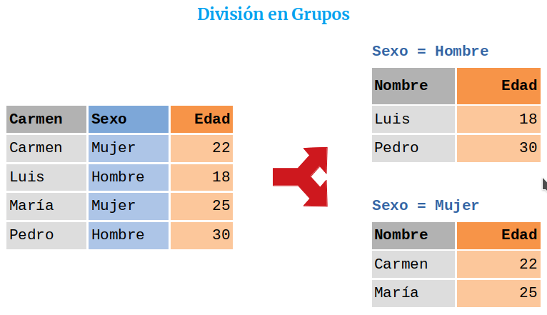
Contatenación y separación de un DataFrame
En muchas aplicaciones es útil agrupar los datos de un DataFrame de acuerdo a los valores de una o varias columnas (categorías), como por ejemplo el sexo o el país.

Slide 62
División de un DataFrame en grupos
Para dividir un DataFrame en grupos se utiliza el siguiente método:
df.groupby(columnas).groups: Devuelve un diccionario con cuyas claves son las tuplas que resultan de todas las combinaciones de los valores de las columnas con nombres en la lista columnas, y valores las listas de los nombres de las filas que contienen esos valores en las correspondientes columnas del DataFrame df.
Ejemplo:
>>> import pandas as pd
>>> df = pd.read_csv( 'https://raw.githubusercontent.com/asalber/manual-python/master/datos/colesterol.csv’)
>>> print(df.groupby('sexo').groups)
>>> print(df.groupby(['sexo','edad']).groups)

Slide 63
División de un DataFrame en grupos
Para obtener un grupo concreto se utiliza el siguiente método:
df.groupby(columnas).get_group(valores): Devuelve un DataFrame con las filas del DataFrame df que cumplen que las columnas de la lista columnas presentan los valores de la tupla valores. La lista columnas y la tupla valores deben tener el mismo tamaño.
Ejemplo:
>>> import pandas as pd
>>> df = pd.read_csv( 'https://raw.githubusercontent.com/asalber/manual-python/master/datos/colesterol.csv’)
>>> print(df.groupby('sexo').get_group('M'))

Slide 64
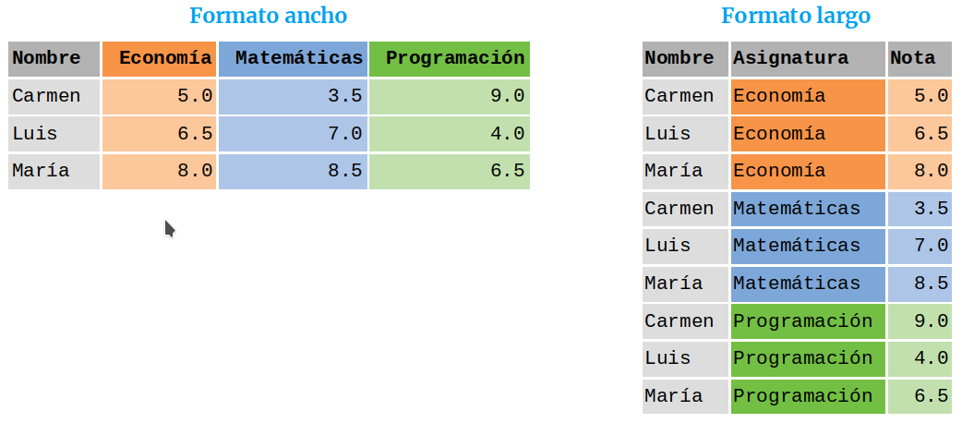
Reestructurar un DataFrame
A menudo la disposición de los datos en un DataFrame no es la adecuada para su tratamiento y es necesario reestructurar el DataFrame. Los datos que contiene un DataFrame pueden organizarse en dos formatos: ancho y largo.

Slide 65
Convertir un DataFrame a formato largo
Para convertir un DataFrame de formato ancho a formato largo (columnas a filas) se utiliza el siguiente método:
df.melt(id_vars=id-columnas, value_vars=columnas, var_name=nombre-columnas, var_value=nombre-valores): Devuelve el DataFrame que resulta de convertir el DataFrame df de formato ancho a formato largo. Todas las columnas de lista columnas se reestructuran en dos nuevas columnas con nombres nombre-columnas y nombre-valores que contienen los nombres de las columnas originales y sus valores, respectivamente. Las columnas en la lista id-columnas se mantienen sin reestructurar. Si no se pasa la lista columnas entonces se reestructuran todas las columnas excepto las columnas de la lista id-columnas.

Slide 66
Convertir un DataFrame a formato largo
Ejemplo:
>>> import pandas as pd
>>> datos = {'nombre':['María', 'Luis', 'Carmen'], 'edad':[18, 22, 20], 'Matemáticas':[8.5, 7, 3.5], 'Economía':[8, 6.5, 5], 'Programación':[6.5, 4, 9]}
>>> df = pd.DataFrame(datos)
>>> df1 = df.melt(id_vars=['nombre', 'edad'], var_name='asignatura', value_name='nota’)
>>> print(df1)

Slide 67
Convertir un DataFrame a formato ancho
Para convertir un DataFrame de formato largo a formato ancho (filas a columnas) se utiliza el siguiente método:
df.pivot(index=filas, columns=columna, values=valores): Devuelve el DataFrame que resulta de convertir el DataFrame df de formato largo a formato ancho. Se crean tantas columnas nuevas como valores distintos haya en la columna columna. Los nombres de estas nuevas columnas son los valores de la columna columna mientras que sus valores se toman de la columna valores. Los nombres del índice del nuevo DataFrame se toman de los valores de la columna filas.
Ejemplo:
# Continuación del código anterior
>>> print(df1.pivot(index='nombre', columns='asignatura', values='nota'))

Slide 68
Actividad 2
Obtener el promedio de una columna dada en un DataFrame. Escribir el script de Python que resuelva este ejercicio. Es requisito usar las funciones de la librería Pandas estudiada en clase.

Slide 69
Tarea
Realizar el ejercicio indicado en “Tarea Sesión 2.pdf”
Se entregará en una semana a partir de la fecha en que se indica.

